Slide 1
Go로 밑바닥부터 맨 땅에 헤딩하며 만드는 P2P 블록체인 네트워크
삽질과 교훈: Panic & Deadlock 지옥에서 Actor Model로의 여정
전규빈

Slide 2


Speaker
전규빈
사용하는 언어
Golang(Favorite), Rust, TS
블록체인 네트워크 및 코어 개발 활동 중
모듈형 블록체인 네트워크 (Go)
블록체인 네트워크 DNS (Go, Rust)
스마트컨트랙트 저수준 VM FFI Library (Rust)
단일 노드 블록체인 기반 투개표 서비스 (GO, TS)
github.com/andantan

Slide 3
Index
Intro - Blockchain network in Golang & Actor model
모든 것은 연결에서부터 - P2P 네트워크 구축기
살아있는 네트워크 - 동적 피어 관리의 정복기
갈라지거나 합의하거나 - 체인 관리의 적용기
마무리 - 맨땅에 헤딩하며 배운 것들

Slide 4
Intro
Blockchain network in Golang
Actor model

Slide 5

Blockchain network in Golang
탈중앙화된 블록체인 네트워크는 동시성 문제의 집합체
동시에 새로운 연결을 만들고 해제하며 (Node, Peer)
동시에 메시지를 주고받고 (Gossip, Broadcast)
동시에 동일한 상태를 공유하며 (Synchronize)
동시에 하나의 진실에 합의한다 (Consensus)

Slide 6

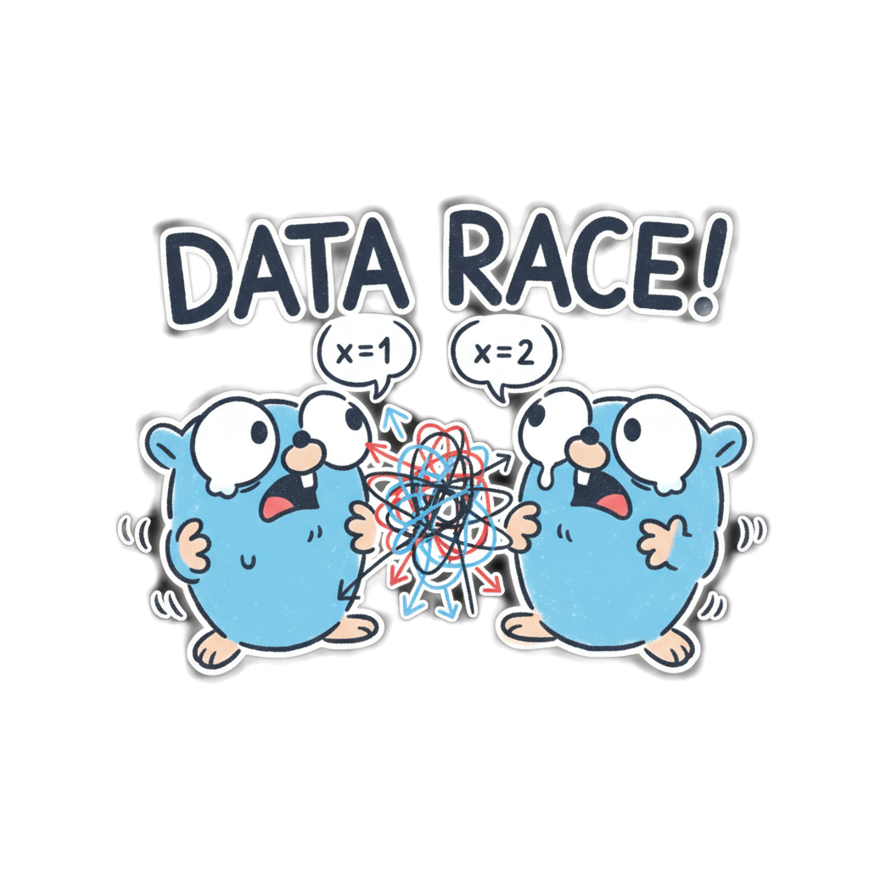
runtime
panic: close of closed channel
goroutine 29 [running]:
github.com/bc-mod-network/network.(Peer).Close(...)
...
panic: send on closed channel
goroutine 125 [running]:
github.com/bc-mod-network/network.(Peer).Send(...)
...
==================
WARNING: DATA RACE
==================
goroutine 54: close(channel)
Write at 0x... by goroutine 54:
runtime.closechan()
...
(ConsensusEngine).StopEngine()
goroutine 762: channel <- message
Previous read at 0x... by goroutine 762:
runtime.chansend()
...
(ConsensusEngine).HandleMessage()
test -race

Slide 7
Blockchain network in Golang
강력한 Goroutine
But, Race condition으로 Mutex 지옥에 빠지거나, Deadlock 발생
But, Channel 관리가 복잡해지며, Panic 발생
“Goroutine도 관리의 대상이다.”

Slide 8
Actor model
모든 동시성 작업을 Actor로 격리하고, 오직 MailBox를 통해서만 메시지를 주고받으며 동작하는 모델
Actor = Goroutine
MailBox = Channel
모든 Actor는 독립적이며, 메시지를 통해서만 제어

Slide 9
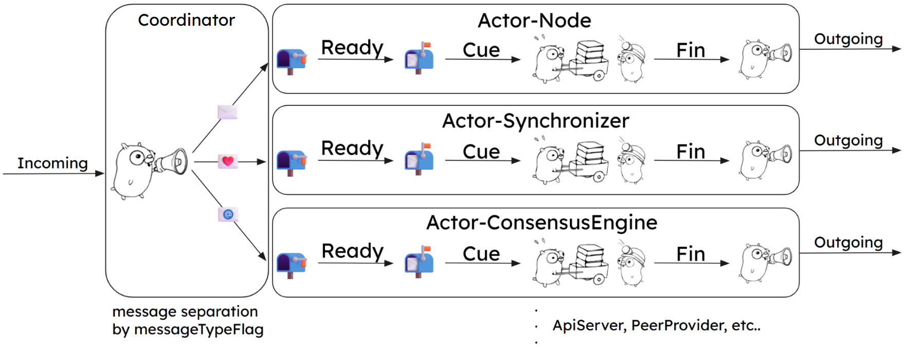
Actor model

Slide 10
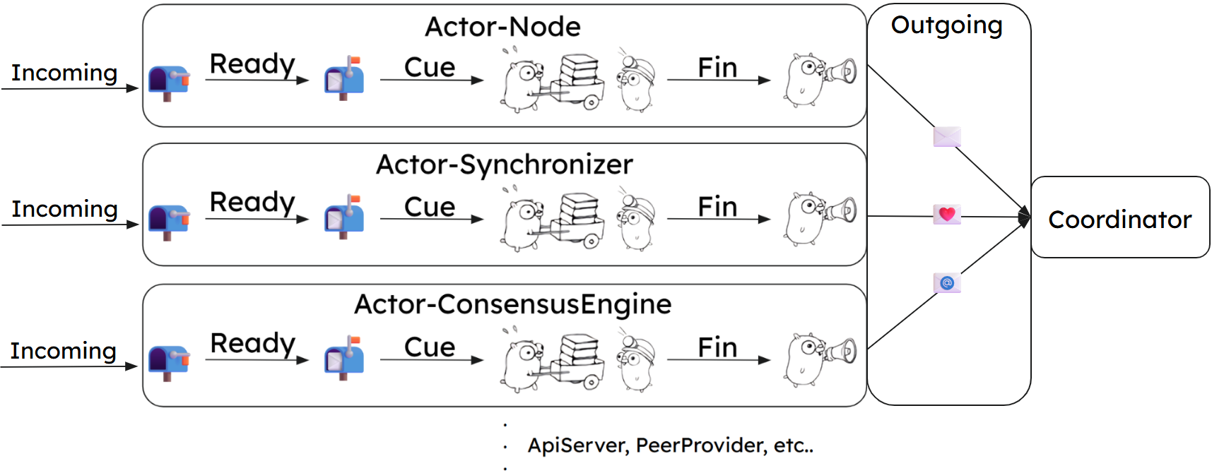
Actor model

Slide 11
type Actor struct {
mailBox chan string
outgoing chan string
}
// 액터의 동작: 고루틴(Goroutine)으로 메시지 처리
func (a *Actor) Start() {
go func() {
for msg := range a.mailBox {
// 받은 메시지를 처리하고
fmt.Println(msg)
// outgoing 채널로 결과를 보낸다
a.outgoing <- "처리 완료!"
}
}()
}
// 액터와의 소통: 채널(MailBox)에 메시지를 보냄
func (a *Actor) Send(msg string) {
a.mailBox <- msg
}
func main() {
actor := NewActor()
actor.Start()
go func() {
actor.Send("Hello, Gopher!")
actor.Send("How are you?")
actor.Send("Goodbye!")
}()
for report := range actor.outgoing {
fmt.Println(report)
}
}
➜ go run actor.go
Hello, Gopher!
How are you?
처리 완료!
Goodbye!
처리 완료!
처리 완료!

Slide 12
모든 것은 연결에서부터 P2P 네트워크 구축기
그래서, 누구세요…?
어 뭐야? 너 아까 왔었잖아?
전문가에게 맡기세요.

Slide 13
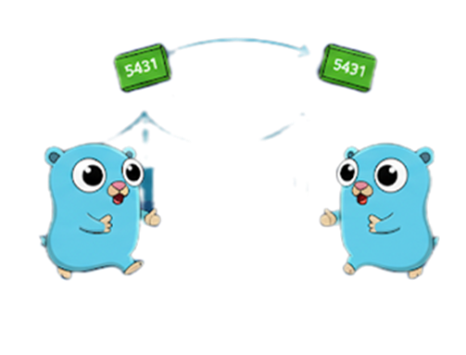
P2P 네트워크 구축기 그래서, 누구세요…?
목표: 새로운 연결 요청이 들어오면 어떻게 고유 신원을 확인할 것인가?
상황: 중앙 서버 없이 IP 주소만 보고 서로 연결을 시도하는 P2P 네트워크
문제: 연결 정보 net.Conn은 진짜 신원이 아니다. 1. 연결을 요청한 노드 입장에서는 상대방의 유일한 신원은 IP, Port 2. 연결을 받는 노드는 상대방의 IP와 매번 바뀌는 임시 포트로 신원을 인식

Slide 14
Node_A [39.117.158.60:12000 / 0x55c4d0f3]
unit=Node msg="connecting to peer" peer_net_addr=162.120.184.59:21000
연결을 요청하는 입장에서는 상대방의 IP 주소와 Port 번호는 정상
Node_B [162.120.184.59:21000 / 0x8aceba8f]
unit=Node msg="new connection invoked" peer_net_addr=39.117.158.60:56394
실제 고유 신원과는 다른 39.117.158.60:56394 이라는 잘못된 신원으로 인식

Slide 15
P2P 네트워크 구축기 그래서, 누구세요…?
net.Conn을 기반으로 Peer를 등록하면, 임시 Port가 사라진 이후에는 통신 불가 (syscall.ECONNREFUSED)
해결: 연결 직후, 지체 없이 서로 “신분증”을 교환한다. -> 암호학적 ID 기반 Application 수준의 Handshake Protocol

Slide 16
func (n *TcpNode) run() {
// ...
case conn := <-acceptCh:
go n.startHandshake(conn)
}
func (n *TcpNode) startHandshake(conn net.Conn) {
ourId.Sign(n.privKey); // sign our message
peer := NewTcpPeer(conn)
remoteId, err := peer.handshake(ourId)
if err != nil {
p.Close()
return
}
// register new peer...
}
func (p *TcpPeer) handshake(our *HandshakeMessage) (*HandshakeMessage, error) {
go p.readOnceHandshake() // read, verify
go p.sendOnceHandshake(our) // send
select {
case err := <-hsErrCh:
return nil, err
case remoteMsg := <-hsMsgCh:
p.publickey = remoteMsg.PublicKey
p.address = remoteMsg.PublicKey.Address()
p.netAddr = remoteMsg.netAddr
// ...
return remoteMsg, nil
case <-time.After(5*time.Second):
return nil, errors.New("handshake-timeout")
}
}

Slide 17
Node_A [39.117.158.60:12000 / 0x55c4d0f3]
unit=Node msg="connecting to peer" peer_net_addr=162.120.184.59:21000
unit=Peer msg="start handshake" peer_net_addr=162.120.184.59:21000
unit=Peer msg="handshake verified" peer_net_addr=162.120.184.59:21000 peer_address=0x8aceba8f
unit=Node msg="registered new peer” peer_address=0x8aceba8f peers=1 connections=1
Node_B [162.120.184.59:21000 / 0x8aceba8f]
unit=Node msg="new connection invoked" peer_net_addr=39.117.158.60:56394
unit=Peer msg="start handshake" peer_net_addr=39.117.158.60:56394
unit=Peer msg="handshake verified" peer_net_addr=39.117.158.60:12000 peer_address=0x55c4d0f3
unit=Node msg="registered new peer” peer_address=0x55c4d0f3 peers=1 connections=1

Slide 18
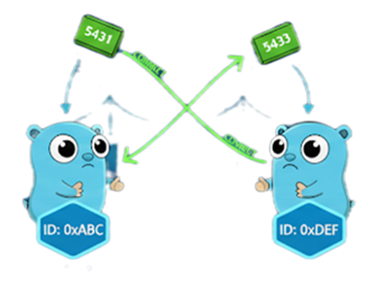
P2P 네트워크 구축기 어 뭐야? 너 아까 왔었잖아?
목표: 서로 동시에 연결을 시도하면, 어떻게 중복 연결을 방지할 것인가?
문제 1. Node A와 B가 자신의 Peer 목록에 없는 서로를 동시에 연결 시도 2. 결과적으로, Handshake는 양쪽 모두 성공하지만, 두 노드 사이에 두 개의 불필요한 중복 연결이 생겨 메세지 하나에 두 개의 전송이 생김

Slide 19
Node_A [39.117.158.60:12000 / 0x55c4d0f3]
// Node_A ➜ Node_B (Outbound)
unit=Node msg="connecting to peer" peer_net_addr=162.120.184.59:21000
// Node_B ➜ Node_A (Inbound)
unit=Node msg="new connection invoked" peer_net_addr=162.120.184.59:59811
...
unit=Node msg="registered new peer" peer_address=0x8aceba8f peers=1 connections=1
unit=Node err="redundant connections detected" peer_address=0x8aceba8f connections=2
Node_B [162.120.184.59:21000 / 0x8aceba8f]
// Node_A ➜ Node_B (Inbound)
unit=Node msg="new connection invoked" peer_net_addr=39.117.158.60:51509
// Node_B ➜ Node_A (Outbound)
unit=Node msg="connecting to peer" peer_net_addr=39.117.158.60:12000
unit=Node msg="registered new peer" peer_address=0x55c4d0f3 peers=1 connections=1
unit=Node err="redundant connections detected" peer_address=0x55c4d0f3 connections=2

Slide 20
P2P 네트워크 구축기 어 뭐야? 너 아까 왔었잖아?
블록체인 네트워크 연결 충돌(Tie) 발생
Mutex, Actor 모델로는 해결할 수 없는, 네트워크 수준의 Race condition
해결: 결정론적인 규칙 ‘Tie-Breaking’ 강제화 -> “ID 값이 더 큰 노드의 연결을 유지한다.”

Slide 21
type TcpNode struct {
peerMap *types.AtomicMap[types.Address, *TcpPeer]
// ...
}
func (n *TcpNode) startHandshake(conn net.Conn) {
// handshake pre-process
ra := remoteId.PublicKey.Address()
if !n.peerMap.PutIfNotExist(ra, peer) {
// tie detected
isLargerId := n.address.Gt(ra)
if isLargerId {
// Not disconnect Peer But disconnect Conn
_ = conn.Close()
}
return
}
// ...\
}

Slide 22
Node_A [39.117.158.60:12000 / 0x55c4d0f3]
// Node_A ➜ Node_B (Outbound)
unit=Node msg="connecting to peer" peer_net_addr=162.120.184.59:21000
// Node_B ➜ Node_A (Inbound)
unit=Node msg="new connection invoked" peer_net_addr=162.120.184.59:59811
...
unit=Node msg="registered new peer" peer_address=0x8aceba8f peers=1 connections=1
unit=Node err="redundant connections detected" peer_address=0x8aceba8f connections=2
unit=Node msg="tie-breaking: connection closed" peer_address=0x8aceba8f connections=1
Id는 Node_B가 더 크므로, Node_A의 outbound connection이 tie-breaking 대상
Node_B [162.120.184.59:21000 / 0x8aceba8f]
// Node_A ➜ Node_B (Inbound)
unit=Node msg="new connection invoked" peer_net_addr=39.117.158.60:51509
// Node_B ➜ Node_A (Outbound)
unit=Node msg="connecting to peer" peer_net_addr=39.117.158.60:12000
unit=Node msg="registered new peer" peer_address=0x55c4d0f3 peers=1 connections=1
unit=Node err="redundant connections detected" peer_address=0x55c4d0f3 connections=2
unit=Node msg="tie-breaking: dropping inbound" peer_address=0x55c4d0f3 connections=1
ID가 더 큰 Node_B는 Node_A로부터 시작된 inbound connection을 drop

Slide 23
P2P 네트워크 구축기 전문가에게 맡기세요
문제: 실시간으로 연결되고 끊어지며 메시지를 보내는 수십 개의 Peer들을 어떻게 관리할 것인가?
상황: 직접 제어하여 Mutex 지옥과 Panic이 발생

Slide 24
func (n *TcpNode) startHandshake(conn net.Conn) {
peer := NewTcpPeer(conn, t.messageCh, t.delPeerCh)
// handshake ...
n.lock.Lock()
// tie-breaking ...
n.lock.Unlock()
n.newPeerCh <- peer
}
func (s *Server) loop() {
// ...
case newPeer := <-s.newPeerCh:
s.peersLock.Lock()
s.processNewPeer(newPeer)
s.peersLock.UnLock()
// ...
}

Slide 25
P2P 네트워크 구축기 전문가에게 맡기세요
해결: Actor라는 전문가에게 위임 1. 모든 연결마다 전담 Peer-Actor를 생성 2. Node-Actor는 Peer-Actor들을 총괄 지휘하는 Coordinator 역할

Slide 26
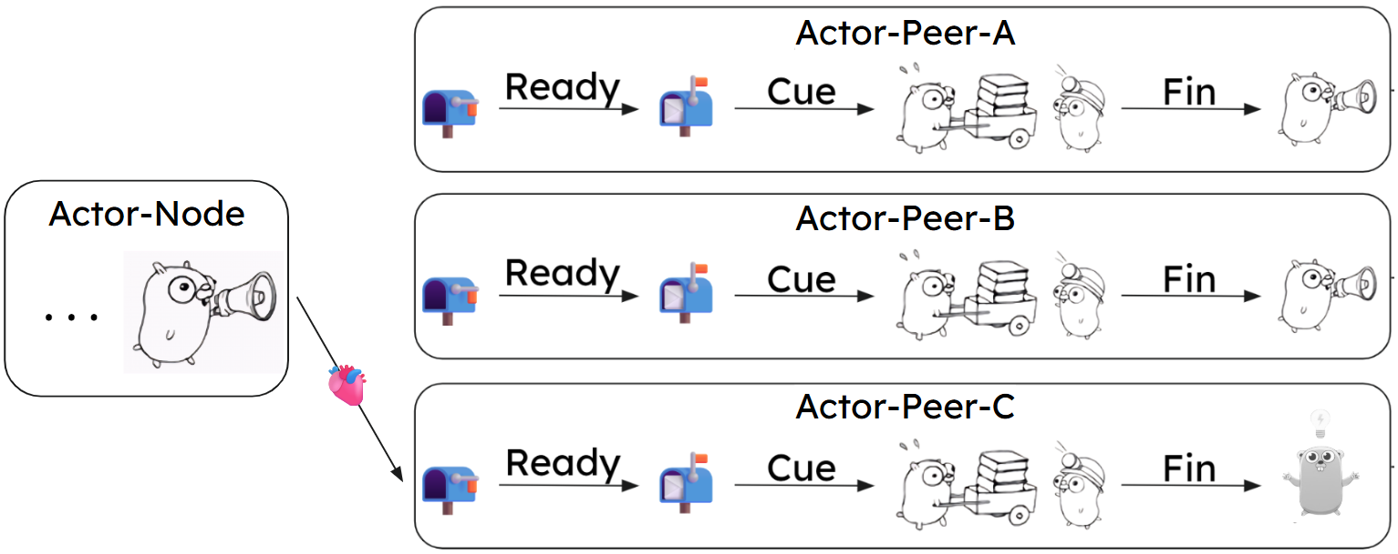
Actor-Based Peer & Node: Connect
Actor-Node: Make peer actor
Actor-Peer: Connect, Make mailbox, outgoing

Slide 27
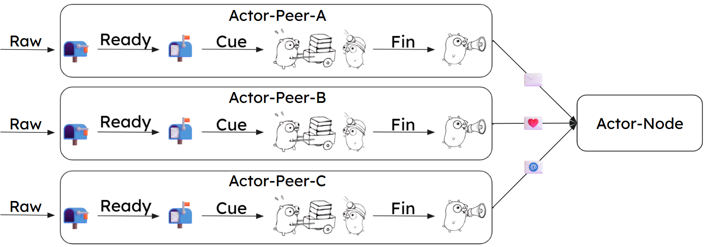
Actor-Based Peer & Node: Read
Actor-Peer: Read & Decode raw message
Actor-Node: Outgoing message to Coordinator

Slide 28
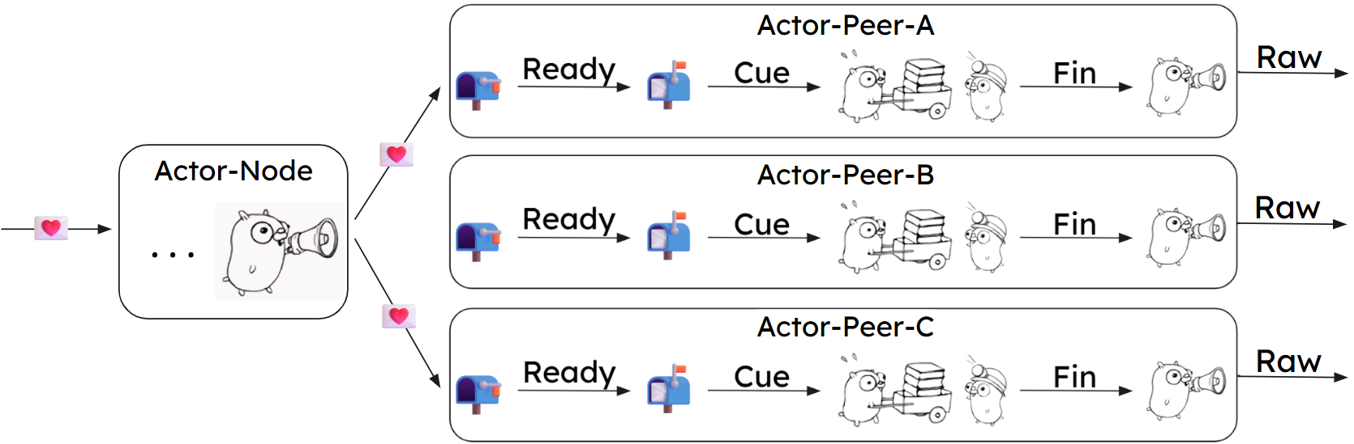
Actor-Based Peer & Node: Write
Actor-Node: Cue peer actors when incomes msg
Actor-Peer: Encode & Write raw message

Slide 29
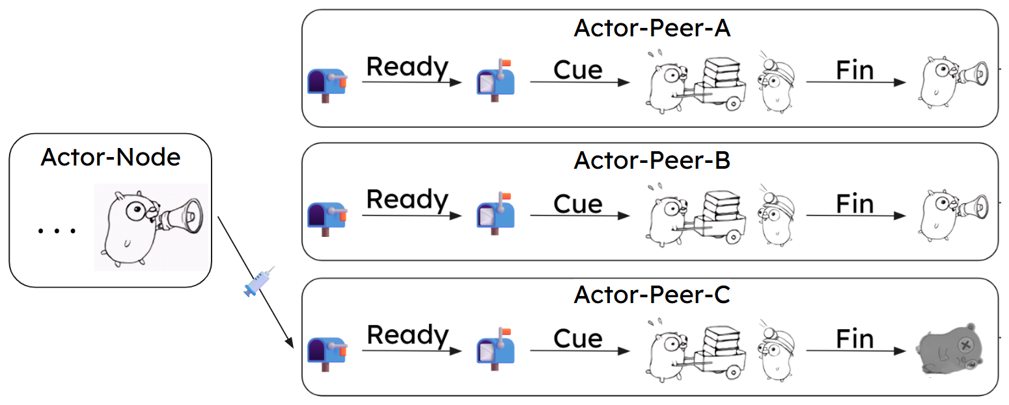
Actor-Based Peer & Node: Disconnect
Actor-Node: Send Poison to kill peer actor
Actor-Peer: Disconnect & Clean-up resources

Slide 30
type TcpPeer struct {
conn net.Conn
// fields...
mailBox chan PeerActionMessage
outgoing chan RawMessage
closeCh chan struct{}
closeOnce sync.Once
}
func (p *TcpPeer) Close() {
p.closeOnce.Do(func() {
close(p.closeCh)
_ = p.conn.Close()
close(p.mailBox)
close(p.outgoingCh)
})
}
func (p *TcpPeer) run() {
defer p.Close()
for {
// fast-failed check
select {
case <-p.closeCh:
return
default:
}
msgBuf := read() // read msg from peer. blocking
msgRaw := NewTcpRawMessage(p.address, msgBuf)
// cancellable blocking
select {
case <-p.closeCh:
return
case p.outgoingCh <- msgRaw: // to node-actor mailbox
}
}
}

Slide 31
type TcpNode struct {
privKey *crypto.PrivateKey // our id
peerMap *types.AtomicMap[types.Address, *TcpPeer]
// fields..
mailBox chan NodeActionMessage
outgoingCh chan PeerMessage
closeCh chan struct{}
closeOnce sync.Once
}
func (n *TcpNode) Close() {
n.closeOnce.Do(func() {
n.peerMap.Range(func(_ any, p *TcpPeer) bool {
p.Close()
return true
})
close(n.closeCh)
_ = n.listener.Close()
close(n.mailBox)
close(n.outgoingCh)
})
}
func (n *TcpNode) run() {
for {
select {
case conn := <-acceptCh:
go n.handshakeAndValidate(conn)
case msg := n.mailBox:
n.handleMessage(msg)
// ...
}
}
}
func (n *TcpNode) handshakeAndValidate(conn net.Conn) {
// ... handshake process ...
// Start child actor (Actor-Peer)
peer.Start()
// Listen for messages from the new PeerActor
go n.forwardMessages(peer)
}

Slide 32
살아있는 네트워크 동적 피어 관리의 정복기
그들만의 리그
전화받어!

Slide 33
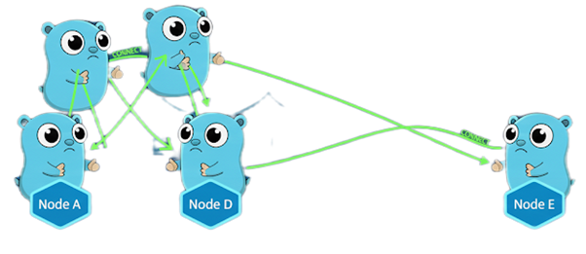
살아있는 네트워크 그들만의 리그
목표: 네트워크 정체(Stagnation) 극복하기
노드의 부하 방지를 위한 설정되어있는 MaxPeers limit
문제 1. 연결 독점 2. 네트워크 정체 3. 중앙화 위험

Slide 34
살아있는 네트워크 그들만의 리그
해결: ‘Peer-Churning’ -> 주기적인 Peer 교체 규칙으로 새로운 Node가 진입할 ‘빈자리’ 확보 -> MaxPeers - 1 에 도달한 경우 Outbound 연결 금지. Inbound 연결 허용
“스스로 자리를 만들고, 마지막 한 자리는 남겨둔다.”

Slide 35
func (s *Server) connectionManageLoop() {
ticker := time.NewTicker(2 * s.BlockTime)
defer ticker.Stop()
for {
select {
case <-s.closeCh:
return
case <-ticker.C:
pc := len(s.Node.Peers())
if pc < s.MaxPeers-1 {
s.discoverPeer()
} else if pc == s.MaxPeers {
s.churningPeer()
}
}
}
}
func (s *Server) churningPeer() {
// ...
msg := &NodeActionDisconnect{
DisconnectCase: network.RandomCase,
Address: types.Address{},
}
s.Node.Send(msg)
}

Slide 36

살아있는 네트워크 전화받어!
목표: 살아있는 Node를 어떻게 찾을 것인가?
문제 1. 신규 Node: 누구에게 연락? 2. 기존 Node: Offline Peer에게 계속해서 연결을 시도하는 낭비 발생생

Slide 37
살아있는 네트워크 전화받어!
해결: 살아있는 전화번호부 (DNS + HeartBeat) -> Node Online/Offline 또는 Peer Connect/Disconnect 발생 시에 DNS 업데이트트

Slide 38
type PeerInfo struct {
Address string `json:"address"`
NetAddr string `json:"net_addr"`
Connections uint8 `json:"connections"`
MaxConnections uint8 `json:"max_connections"`
IsValidator bool `json:"is_validator"`
// ...
}
type PeerProvider interface {
Register(*PeerInfo) error
DiscoverPeers() ([]*PeerInfo, error)
GetValidators() ([]*PeerInfo, error)
Heartbeat(*PeerInfo) error
Deregister(*PeerInfo)
}
func (s *Server) connectionManageLoop() {
// ...
case <-ticker.C:
pc := len(s.Node.Peers())
if pc < s.MaxPeers - 1 {
s.discoverPeer()
} else if pc == s.MaxPeers {
s.churningPeer()
}
// ...
}
func (s *Server) discoverPeer() {
// ...
peerCandidates, err := s.PeerProvider.DiscoverPeers()
filter := make([]*provider.PeerInfo, 0)
// find best peer...
best := filter[0]
msg := &NodeActionConnect{
ConnectType: network.SelectCase,
NetAddr: best.NetAddr,
}
s.Node.Send(msg)
}

Slide 39
갈라지거나 합의하거나 체인 관리의 적용기
거기 지금 몇 시야?
두개의 진실
만장일치가 가능할까?
리더가 이상한데?

Slide 40

갈라지거나 합의하거나 거기 지금 몇 시야?
목표: 뒤처진 Node를 ‘현재’로 데려오기
뒤처지는 것은 자연스러운 일
문제 1. Server의 과부화 2. 누락된 블록 파악이 어려움 3. 동기화 중 메세지 처리

Slide 41
갈라지거나 합의하거나 거기 지금 몇 시야?
해결: 동기화 전문가, ‘Synchronizer Actor’ -> 메인 서버는 실시간 메시지 처리에만 집중 -> Req, Res 두 부류로 나누어 Status, Blocks, Headers 타입으로 세부화

Slide 42
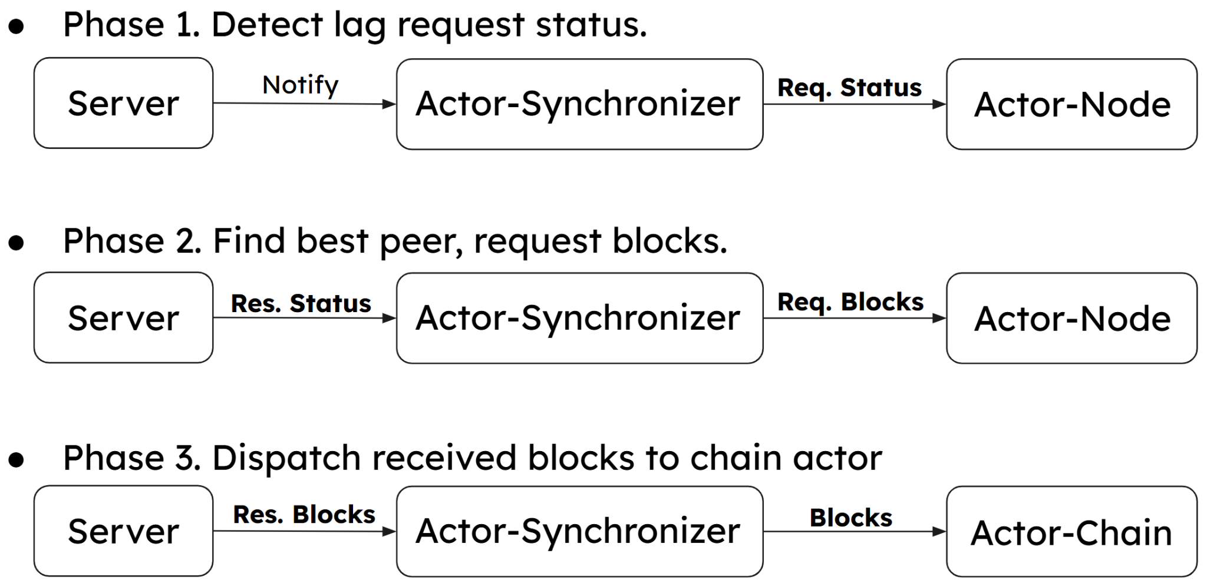
Actor-Based Synchronizer

Slide 43
Phase 1. Detect lag request status.
func (s *Server) processGossipMessage(msg Message) {
// ...
switch t := msg.Data.(type) {
case *block.Block:
_, err = s.processGossipBlock(msg.From(), t)
if err != nil {
switch {
case errors.Is(err, core.ErrFutureBlock):
m := &SynchronizerActionLagging{}
s.Synchronizer.Send(m)
// ...
}
}
}
// ...
}
type Synchronizer interface {
Start()
Stop()
Send(SyncMessage)
Outgoing() <-chan SynchronizerMessage
}
func (s *ChainSynchronizer) run() {
for {
select {
case msg := <-s.mailbox:
s.handleSyncMessage(msg)
// ...
}
}
}
func (s *ChainSynchronizer) resolveLagging() {
// ...
m := &BroadcastMessage{
Message: &RequestStatusMessage{},
}
s.outgoingCh <- m
}

Slide 44
Phase 2. Find best peer, request blocks.
func (s *Server) processRawMessage(rm RawMessage) {
msgType := MessageType(rm.Payload()[0])
switch msgType {
case message.MessageGossipType:
s.processGossipMessage(rm)
case message.MessageSyncType:
s.processSyncMessage(rm)
case message.MessageConsensusType:
s.processConsensusMessage(rm)
}
}
func (s *Server) processSyncMessage(rm RawMessage) {
sm, _ := s.SyncMessageCodec.Decode(rm.Payload())
go s.Synchronizer.Send(sm)
}
func (s *ChainSynchronizer) handleResponseStatusMessage(
rsm *ResponseStatusMessage,
) {
if !s.genesisHash.Equal(rsm.GenesisHash) {
return
}
bestPeer := s.findBestPeer()
ourHeight := s.chain.GetCurrentHeight()
if ourHeight < bestPeer.Height {
req := &RequestBlocksMessage{
From: ourHeight + 1,
Count: 16,
}
dm := &DirectedMessage{
To: bestPeer.Address,
Message: req,
}
s.outgoingCh <- dm
}
}

Slide 45
Phase 3. Dispatch received blocks to chain actor
func (s *ChainSynchronizer) handleResponseBlocksMessage(
rbm *ResponseBlocksMessage,
) {
sort.Slice(rbm.Blocks, func(i, j int) bool {
return rbm.Blocks[i].Height < rbm.Blocks[j].Height
})
for _, b := range rbm.Blocks {
m := &ChainActionAddBlock{
Block: b,
}
go s.Chain.Send(m)
}
}
unit=Chain err="process failed. received future block" our_height=105 received_height=109
unit=Synchronizer msg="received chain lagging event" our_height=105 network_height=109
unit=Synchronizer msg="received response status message" peer_address=0x552342cc
unit=Synchronizer msg="received response status message" peer_address=0xaad4dae8
unit=Synchronizer msg="received response status message" peer_address=0x88a2ef29
unit=Synchronizer msg="received response blocks message" peer_address=0x552342cc
unit=Chain msg="verification succeeded. new block added" hash=0xaa127c98 height=106 weight=0x254e
unit=Chain msg="verification succeeded. new block added" hash=0xbced2ced height=107 weight=0x06f1
unit=Chain msg="verification succeeded. new block added" hash=0x69de1112 height=108 weight=0x19b0
unit=Chain msg="verification succeeded. new block added" hash=0xa29c1a9d height=109 weight=0x00fc

Slide 46
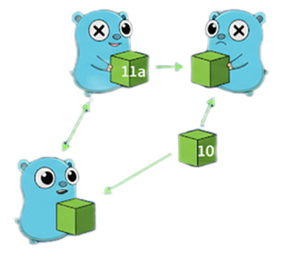
갈라지거나 합의하거나 두 개의 진실
목표: 분기(Fork)와 재조정(Re-org)
탈중앙 P2P 블록체인 네트워크의 가장 본질적인 현상
문제 1. 블록 제안자가 한 명이어도, 여러 이유로 체인 분기가 발생함 2. 두 갈래의 체인이 네트워크에 존재하게됨

Slide 47
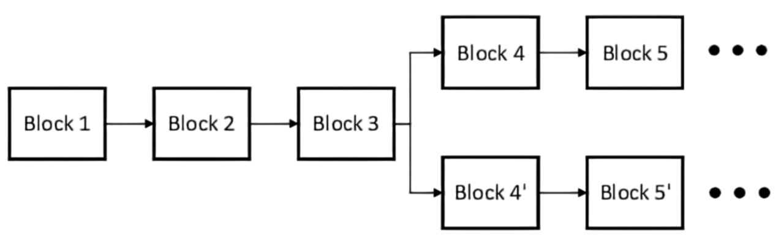
갈라지거나 합의하거나 두 개의 진실
“모든 분기된 체인은 유효한 체인이지만, 하나의 체인만 선택되어야한다.”

Slide 48
갈라지거나 합의하거나 두 개의 진실
“분기를 막는 것은 불가능하다.”
해결: ‘가장 긴 체인’이 언제나 진실 -> 더 길고 유효한 체인을 발견하면, 기존의 체인을 버리고 긴 체인으로 재구성한다.

Slide 49
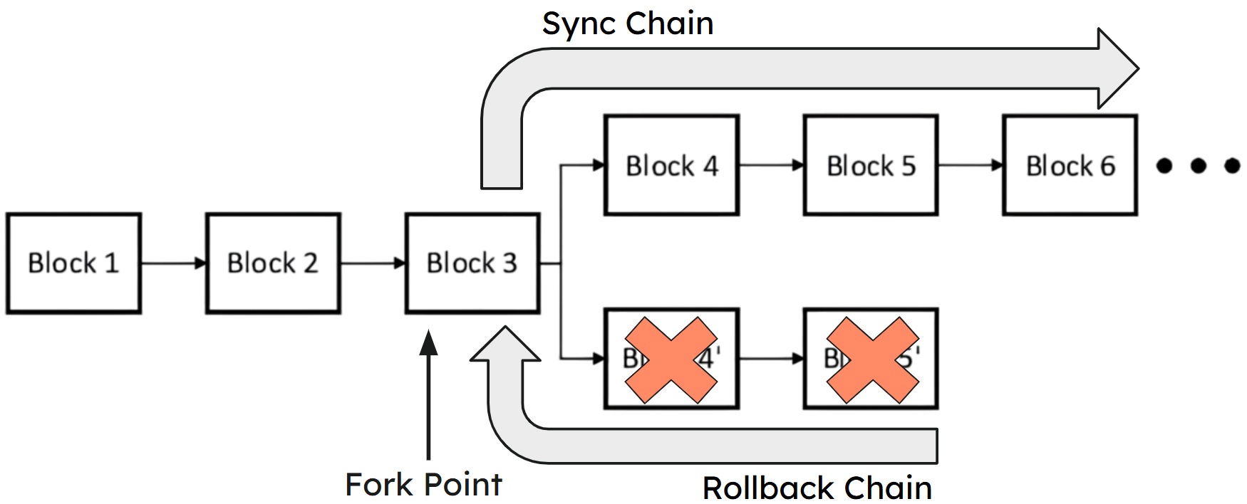
갈라지거나 합의하거나 두 개의 진실

Slide 50
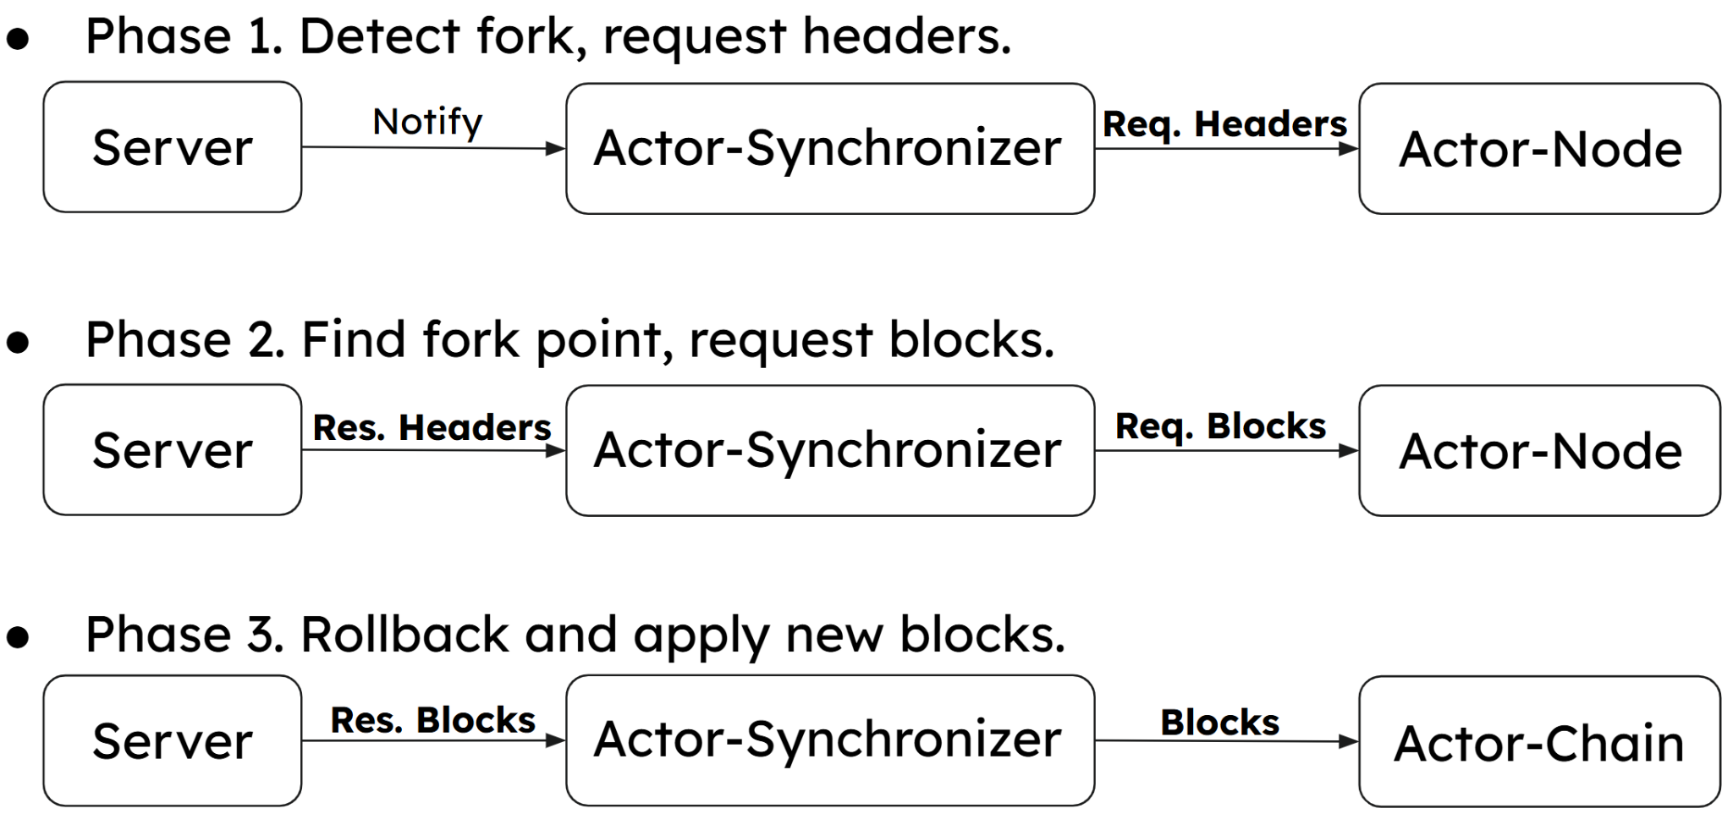
Actor-Based Synchronizer

Slide 51
Phase 1. Detect fork, request headers.
func (s *Server) processGossipMessage(msg Message) {
// ...
switch t := msg.Data.(type) {
case *block.Block:
_, err = s.processGossipBlock(msg.From(), t)
if err != nil {
switch {
case errors.Is(err, core.ErrUnknownParent):
m := &SynchronizerActionResolveFork{
From: msg.From(),
Block: t,
}
s.Synchronizer.Send(m)
// ...
}
}
}
// ...
}
func (s *ChainSynchronizer) run() {
for {
select {
case msg := <-s.mailBox:
s.handleSyncMessage(msg)
// ...
}
}
}
func (s *ChainSynchronizer) resolveFork(
from types.Address, b *block.Block,
) {
// ...
req := &RequestHeadersMessage{
From: s.Chain.GetCurrentHeight(),
Count: 32,
}
dm := &DirectedMessage{
To: from,
Message: req,
}
s.outgoingCh <- dm
}

Slide 52
Phase 2. Find fork point, request blocks.
func (s *Server) processRawMessage(rm RawMessage) {
msgType := MessageType(rm.Payload()[0])
switch msgType {
case message.MessageGossipType:
s.processGossipMessage(rm)
case message.MessageSyncType:
s.processSyncMessage(rm)
case message.MessageConsensusType:
s.processConsensusMessage(rm)
}
}
func (s *Server) processSyncMessage(rm RawMessage) {
sm, _ := s.SyncMessageCodec.Decode(rm.Payload())
go s.Synchronizer.Send(sm)
}
func (s *ChainSynchronizer) handleResponseHeadersMessage(
from types.Address, m *ResponseHeadersMessage,
) {
// sort headers ...
for _, h := range m.Headers {
if !s.chain.HasBlockHash(h.PrevBlockHash) {
forkPoint = h.Height - 1
break
}
}
cm := &ChainActionRollback{
From: s.Chain.GetCurrentHeight(),
To: forkPoint,
}
go s.Chain.Send(cm) // rollback chain
req := &RequestBlocksMessage{
From: forkPoint,
Count: 16,
}
dm := &DirectedMessage{
To: from,
Message: req,
}
s.outgoingCh <- dm
}

Slide 53
Phase 3. Rollback and apply new blocks.
func (s *ChainSynchronizer) handleResponseBlocksMessage(
rsm *ResponseBlocksMessage,
) {
sort.Slice(rsm.Blocks, func(i, j int) bool {
return rsm.Blocks[i].Height < rsm.Blocks[j].Height
})
for _, b := range m.Blocks {
m := &ChainActionAddBlock{
Block: b,
}
go s.Chain.Send(m)
}
}
unit=Chain err="process failed. received unknown parent block" our_height=13 network_height=14
unit=Synchronizer msg="received fork detected event" our_height=13 network_height=14
unit=Synchronizer msg="received response headers message" peer_address=0xbcc49a62
unit=Synchronizer msg="fork point detected" forked-height=11
unit=Chain msg="rolling back chain" from=13 to=12
unit=Chain msg="remove block" hash=0xdd1088fc height=13 weight=0x080e
unit=Chain msg="remove block" hash=0x53cb1be6 height=12 weight=0x1b3a
unit=Synchronizer msg="received response blocks message" peer_address=0xbcc49a62
unit=Chain msg="verification succeeded. new block added" hash=0x081b712f height=12 weight=0x1b9c
unit=Chain msg="verification succeeded. new block added" hash=0x7d63ecda height=13 weight=0x06aa
unit=Chain msg="verification succeeded. new block added" hash=0x294ddead height=14 weight=0x08b0

Slide 54

갈라지거나 합의하거나 만장일치가 가능할까?
목표: PBFT 합의 알고리즘 적용
Hard-fork를 원천적으로 방지하고, ⅔ 이상의 정직한 Valiator 동의 확보
합의 프로세스 1. Pre-Prepare(제안): “내가 블록을 만들었어. 어때보여?” 2. Prepare(1차 투표, ⅔+): “괜찮은데? 다른 애들 의견 들어보자” 3. Commit(최종 확정, ⅔+): “다들 동의했으니 이걸로 결정하자”

Slide 55
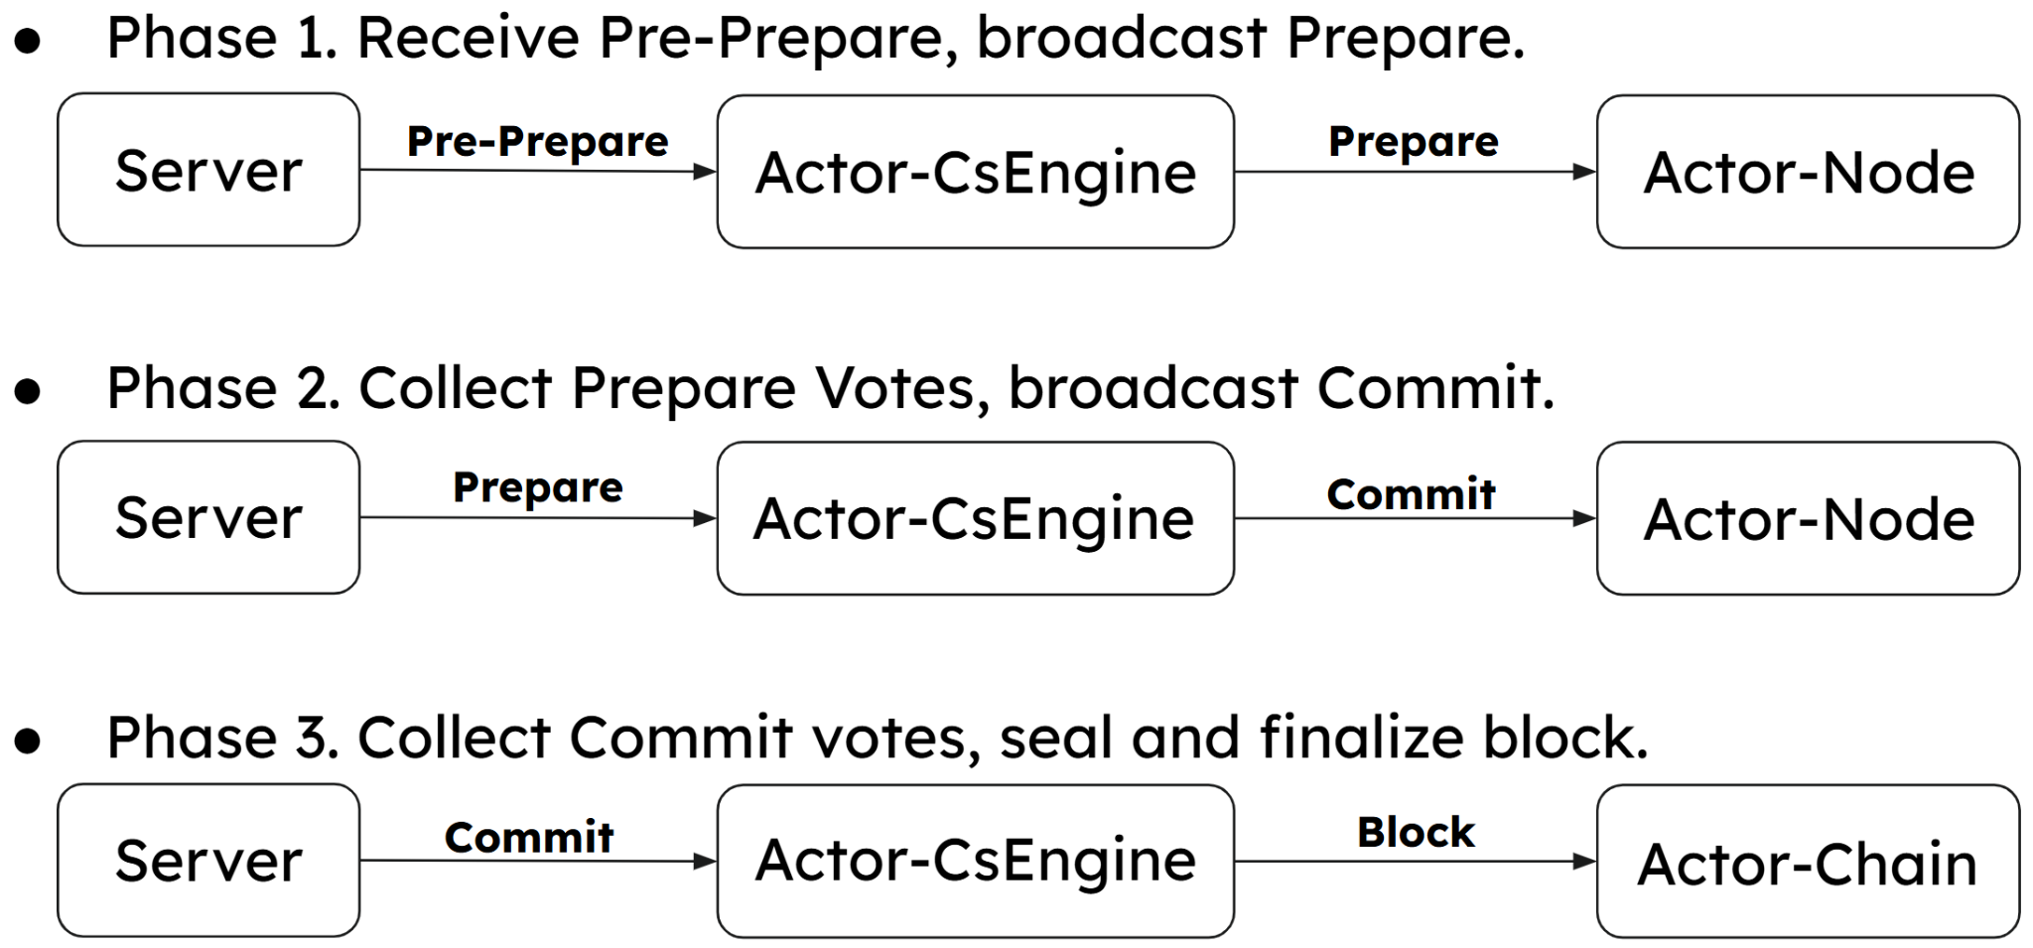
Actor-Based ConsensusEngine

Slide 56
Phase 1. Receive Pre-Prepare, broadcast Prepare.
// Phase 1: Pre-Prepare
// <PRE-PREPARE, v, n, d, m>
message PbftPrePrepareMessage {
uint64 view = 1; // v
uint64 sequence = 2; // n
bytes digest = 3; // d
bytes public_key = 4; // d
bytes signature = 5; // d
block.Block block = 6; // m
}
func (e *PbftConsensusEngine) handlePrePrepareMessage(
ppm *PbftPrePrepareMessage,
) {
_ = e.validator.ProcessConsensusMessage(ppm)
_ = e.processor.ProcessBlock(ppm.Block)
e.block = ppm.Block
go func() {
e.outgoingCh <- ppm // gossip
}()
h, _ := e.block.Hash()
pm := NewPbftPrepareMessage(ppm.View, ppm.Sequence, h)
_ = e.validator.Sign(pm)
e.outgoingCh <- pm // gossip
}

Slide 57
Phase 2. Collect Prepare Votes, broadcast Commit.
// Phase 2: Prepare-Vote
// <PREPARE, v, n, d, m>
message PbftPrepareMessage {
uint64 view = 1; // v
uint64 sequence = 2; // n
bytes digest = 3; // d
bytes public_key = 4; // d
bytes signature = 5; // d
bytes block_hash = 6; // m
}
func (e *PbftConsensusEngine) handlePrepareMessage(
pm *PbftPrepareMessage,
) {
_ = e.validator.ProcessConsensusMessage(pm)
h, _ := e.block.Hash()
if !pm.BlockHash.Equal(h) { return }
go func() {
e.outgoingCh <- pm // gossip
}()
from := pm.PublicKey.Address()
e.prepareVotes.Put(from, pm)
if e.prepareVotes.Len() >= e.quorum {
cm := NewPbftCommitMessage(pm.View, pm.Sequence, h)
_ = e.validator.Sign(cm)
e.outgoingCh <- cm // gossip
}
}

Slide 58
Phase 3. Collect Commit votes, seal and finalize block.
// Phase 3: Commit-Vote
// <COMMIT, v, n, d, m>
message PbftCommitMessage {
uint64 view = 1; // v
uint64 sequence = 2; // n
bytes digest = 3; // d
bytes public_key = 4; // d
bytes signature = 5; // d
bytes block_hash = 6; // m
}
func (e *PbftConsensusEngine) handleCommitMessage(
cm *PbftCommitMessage,
) {
_ = e.validator.ProcessConsensusMessage(cm)
h, _ := e.block.Hash()
if !cm.BlockHash.Equal(h) { return }
go func() {
e.outgoingCh <- cm // gossip
}()
from := pm.PublicKey.Address()
e.commitVotes.Put(from, cm)
if e.commitVotes.Len() >= e.quorum {
_ = e.block.Seal()
m := &ChainActionAddBlock{
Block: e.block,
}
go e.Chain.Send(m)
e.finalize()
}
}

Slide 59
Total Process
Proposal (Pre-Prepare) → Prepare Votes (1/11...) → Commit Votes (1/11...) → Seal & Finalize
↓ ↓ ↓ ↓
Pre-prepared → Prepared → Committed → Finalized
unit=Server msg="received proposal message" proposal_height=7
unit=ConsensusEngine msg="start consensus engine" state=Idle view=0 sequence=7
unit=ConsensusEngine msg="received pre-prepare vote" address=0x9d7ccf3a view=0 sequence=7
unit=ConsensusEngine msg="changed state" state=PrePrepared view=0 sequence=7
unit=ConsensusEngine msg="received prepare vote" address=0x8564766e vote_count=(1/11) view=0 sequence=7
unit=ConsensusEngine msg="received prepare vote" address=0xa04889c4 vote_count=(2/11) view=0 sequence=7
// ...
unit=ConsensusEngine msg="received prepare vote" address=0x2536739a vote_count=(11/11) view=0 sequence=7
unit=ConsensusEngine msg="changed state" state=Prepared view=0 sequence=7
unit=ConsensusEngine msg="received commit vote" address=0xa04889c4 vote_count=(1/11) view=0 sequence=7
unit=ConsensusEngine msg="received commit vote" address=0x4ff64aeb vote_count=(2/11) view=0 sequence=7
// ...
unit=ConsensusEngine msg="received commit vote" address=0x43db764b vote_count=(11/11) view=0 sequence=7
unit=ConsensusEngine msg="changed state" state=Comitted view=0 sequence=7
unit=ConsensusEngine msg="block committed and sealed" proposal_height=7
unit=Chain msg="verification succeeded. new block added" hash=0xb01bd3f6 height=7 weight=0x05f3
unit=ConsensusEngine msg="finalized consensus" state=Finalized view=0 sequence=7

Slide 60

갈라지거나 합의하거나 리더가 이상한데?
목표: 리더의 배신(비잔틴 장애)에 대응하기
리더 교체 프로세스 1. View-Change(리더 교체 제안, ⅔+): “리더가 이상하다? 너네도 그래?” 2. NewView(리더 선출): “이번에는 내가 리더야. 다시 시작하자” 3. 합의 프로세스 재시작 . . .

Slide 61
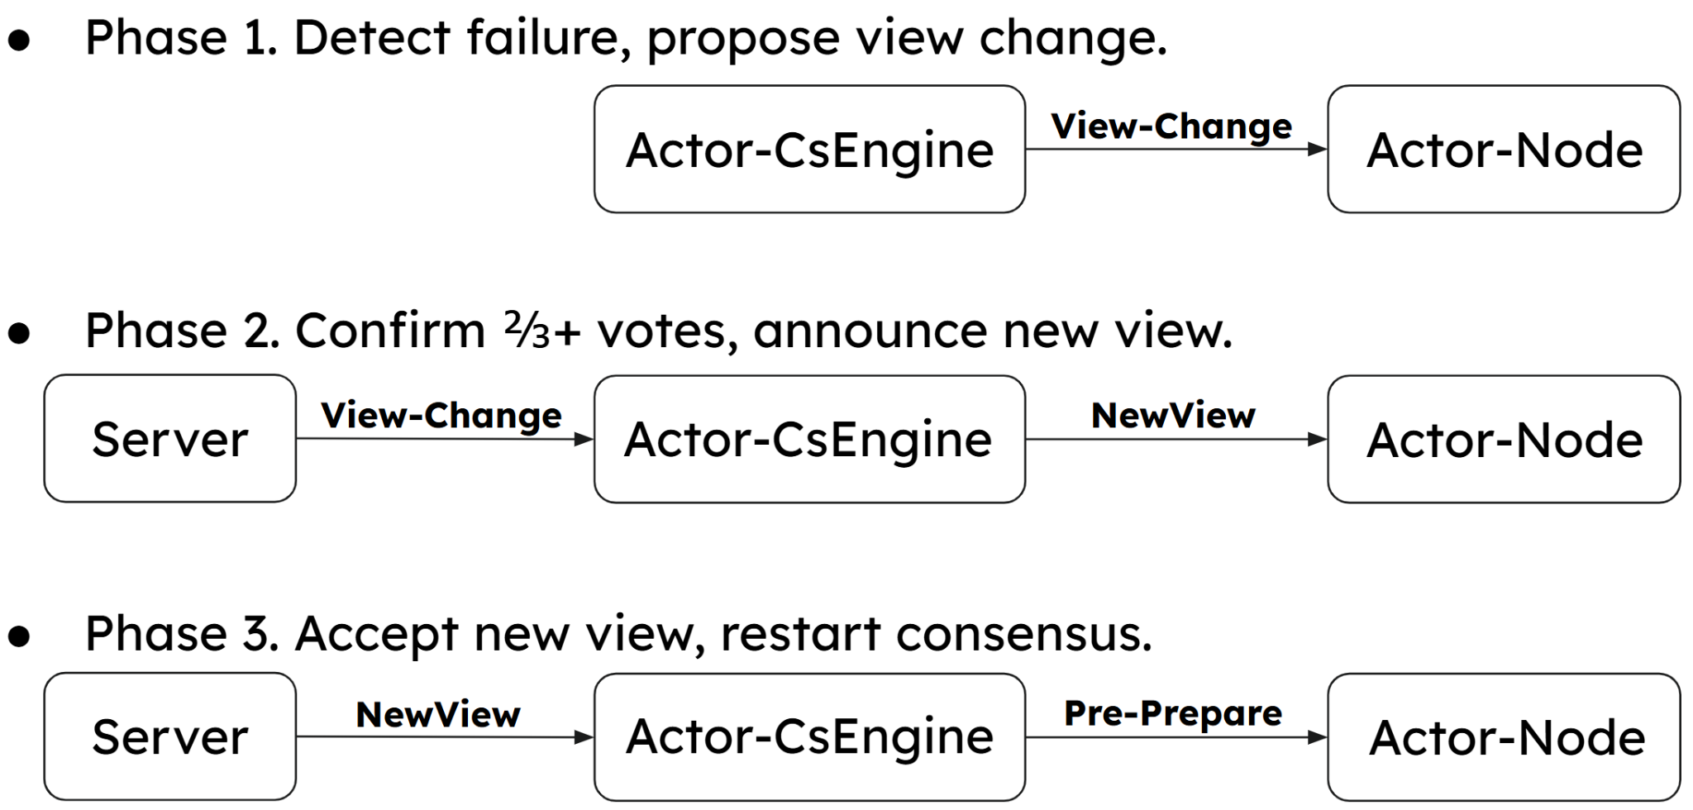
Actor-Based ConsensusEngine

Slide 62
Phase 1. Detect failure, propose view change.
func (e *PbftConsensusEngine) run() {
timer := time.NewTimer(e.viewChangeTimeout)
defer timer.Stop()
for {
select {
case <-timer.C:
e.startViewChange()
// ...
}
}
}
func (e *PbftConsensusEngine) startViewChange() {
newView := e.view.Get()+1
vcm := NewPbftViewChangeMessage(
newView,
e.sequence,
e.prepareVotes.Values(),
e.commitVotes.Values(),
)
_ = e.validator.Sign(msg)
e.outgoingCh <- vcm
}

Slide 63
Phase 2. Confirm ⅔+ votes, announce new view.
// <View-Change, v+1, n, d, P, C>
message PbftViewChangeMessage {
uint64 new_view = 1; // v+1
uint64 sequence = 2; // n
bytes digest = 3; // d
bytes public_key = 4; // d
bytes signature = 5; // d
repeated PbftPrepareMessage pms = 6; // P
repeated PbftCommitMessage cms = 7; // C
}
func (e *PbftConsensusEngine) handleViewChangeMessage(
vcm *PbftViewChangeMessage,
) {
// ...
leader := e.validator.GetLeader(e.sequence, m.NewView)
our := e.validator.PublicKey().Address()
if our.Equal(leader) && e.viewChangeVotes.Len() >= e.quorum {
nvm := NewPbftNewViewMessage(
m.NewView,
e.sequence,
e.block,
e.validator.PublicKey(),
e.viewChangeVotes.Values(),
)
_ = e.validator.Sign(nvm)
e.outgoingCh <- nvm
}
}

Slide 64
Phase 3. Accept new view, restart consensus.
// <View-Change, v+1, n, d, V, O>
message PbftNewViewMessage {
uint64 new_view = 1; // v+1
uint64 sequence = 2; // n
bytes digest = 3; // d
bytes public_key = 4; // d
bytes signature = 5; // d
repeated PbftViewChangeMessage vcms = 6; // V
PbftPrePrepareMessage ppm = 7; // O
}
func (e *PbftConsensusEngine) handleNewViewMessage(
nvm *PbftNewViewMessage
) {
// ...
for _, vcm := range m.ViewChangeMessages {
_ = e.validator.Verify(vcm)
}
e.view.Set(m.NewView)
e.prepareVotes.Clear()
e.commitVotes.Clear()
e.viewChangeVotes.Clear()
e.handlePrePrepareMessage(m.PrePrepareMessage)
}

Slide 65
Total Process
unit=ConsensusEngine msg="view(1) consensus-timeout. start view change"
unit=ConsensusEngine msg="received view-change vote" address=0x7e1539d0 vote_count=(1/11) new_view=2 sequence=55
unit=ConsensusEngine msg="received view-change vote" address=0xaa11e49e vote_count=(2/11) new_view=2 sequence=55
// ...
unit=ConsensusEngine msg="received view-change vote" address=0xfffacf02 vote_count=(11/11) new_view=2 sequence=55
unit=ConsensusEngine msg="updated view" view=2 sequence=55
unit=ConsensusEngine msg="received pre-prepare vote" address=0xa0662766 view=2 sequence=55
// ...

Slide 66
마무리 맨 땅에 헤딩하며 배운 것들
완벽한 코드는 없었다.
맨 땅은 생각보다 단단했다.

Slide 67
마무리 완벽한 코드는 없었다.
이론보다 ‘동작’을 믿게 됐다. - 합의는 수식이 아니라, 불완전한 노드들의 신뢰 과정이었다.
버그는 단순한 오류가 아니었다. - 결국 시스템이 두려워하는 걸 알려주는 방식이었다.

Slide 68
마무리 맨 땅은 생각보다 단단했다.
헤딩할수록 머리가 아니라, 사고방식이 단단해졌다.
Go의 goroutine, P2P, PBFT 등 모든 기술보다 중요했던 것이 있었다. - ‘끝까지 부딪혀보는 끈기’

Slide 69
“신뢰를 직접 구현하며 배운 성장의 기록입니다.”

Slide 70
Thank you!
email: kyubin2892@gmail.com
github: github.com/andantan

